Slide 1

SERIE LOS ATRIBUTOS DE DIOS
EL AMOR
DE DIOS
Dios se da a sí mismo a los demás; es amoroso y busca el bien.
Lección para niños de 10 a 13 años
Con enfoque en el evangelio
Serie los atributos de Dios · El amor de Dios · 1
1

Slide 2

RUTA
EL HILO DE LA CLASE
Hoy vamos a seguir una ruta:
1
Qué es el amor de Dios
2
Palabras que nos ayudan a entenderlo
3
Por qué el amor no es solo un sentimiento
4
Cómo el amor de Dios actúa frente al pecado
5
Cómo Cristo se entrega por amor
6
Cómo Dios ama a todos y ama especialmente a sus hijos
7
Qué significa esto para nosotros
Pregunta para abrir: ¿qué cosas te parecen “amor”? ¿Y qué cosas parecen amor, pero no lo son?
Serie los atributos de Dios · El amor de Dios · 2
2

Slide 3

PREÁMBULO
ANTES DE HABLAR DE AMOR, ORDENEMOS TRES IDEAS
1) No todo lo que “se siente bonito” es amor.
A veces una persona consiente el pecado para evitar un problema.
Pero eso no busca el bien verdadero del otro.
El amor verdadero puede ser tierno, pero también santo y valiente.
2) Amor = buscar el bien real del otro.
No solo el gusto del momento.
No solo evitar que el otro se enoje.
No solo “dejar hacer todo”.
Pregunta rápida, mano alzada:
¿Es amor mirar a alguien en peligro y no hacer nada?
Serie los atributos de Dios · El amor de Dios · 3
3

Slide 4
DEFINICIÓN
DEFINICIÓN CLARA
Amor de Dios
Dios se da a sí mismo, según su santidad y su verdad, para hacer bien a otros. Él ama no porque le falte algo, sino porque Él es bueno.
No es capricho
No es debilidad
No aprueba pecado
Idea central: el amor de Dios es activo, santo, sabio y bueno.
Serie los atributos de Dios · El amor de Dios · 4
4

Slide 5
PALABRAS
PALABRAS BÍBLICAS PARA HABLAR DEL AMOR
Veremos palabras que aparecen realmente en el texto griego del Nuevo Testamento y un ejemplo bíblico de cada una.
ἀγάπη · agápē
φιλέω · philéō
φιλόστοργος · philóstorgos
1 Juan 4:10
Juan 11:3, 36
Romanos 12:10
En este texto, el amor se ve en la iniciativa de Dios: Él nos amó y envió a su Hijo. El énfasis está en un amor que actúa y se entrega.
Expresa amar con afecto o cariño personal. En Juan 11 se usa para describir el cariño de Jesús por Lázaro.
Expresa un afecto entrañable, semejante al cariño familiar. Pablo lo usa para el afecto fraternal entre creyentes.
1 Juan 4:10 será el texto que gobierne nuestra definición del amor de Dios.
Serie los atributos de Dios · El amor de Dios · 5
5

Slide 6
BIBLIA
VAMOS A LAS ESCRITURAS
Busquen sus Biblias. Cada grupo puede leer un texto y responder: ¿qué me enseña este texto sobre el amor de Dios?
1 Juan 4:8-10
Dios es amor; nos amó y envió a su Hijo.
Salmo 145:9
Dios es bueno para con todos.
Juan 3:16
Dios amó al mundo y dio a su Hijo.
Mateo 5:45
Hace salir su sol sobre malos y buenos.
Romanos 5:8
Cristo murió por nosotros siendo aún pecadores.
1 Juan 3:1
Miren cuál amor: ser llamados hijos de Dios.
Efesios 2:4-5
Dios, por su gran amor, nos dio vida.
Hebreos 12:6
El Señor al que ama, disciplina.
Efesios 5:2
Cristo nos amó y se entregó.
Juan 17:23
Dios ama a los suyos como ama al Hijo.
Serie los atributos de Dios · El amor de Dios · 6
6

Slide 7
TEXTO CENTRAL
1 JUAN 4:10
“En esto consiste el amor: no en que nosotros hayamos amado a Dios, sino en que Él nos amó a nosotros y envió a su Hijo en propiciación por nuestros pecados.”
El amor empieza en Dios
El amor se ve en una acción
El amor trata con el pecado
No fuimos nosotros los que dimos el primer paso.
Dios envió a su Hijo.
No lo esconde: lo enfrenta en la cruz.
Pregunta clave: si el amor de Dios empieza en Él, entonces nuestra esperanza no descansa en nuestros méritos.
Serie los atributos de Dios · El amor de Dios · 7
7

Slide 8
AMOR ACTIVO
EL AMOR NO ES SOLO UN SENTIMIENTO
Mira esta escena:
El niño está en peligro.
La persona que lo ama no se queda mirando.
Se mueve, se acerca y paga el costo del rescate.
El amor verdadero actúa para librar y ayudar.
Así también, el amor de Dios no es solo una emoción: Él actúa, se acerca, rescata y hace bien.
Serie los atributos de Dios · El amor de Dios · 8
8

Slide 9

SANTIDAD
EL AMOR DE DIOS ES SANTO
Dios ama, pero nunca ama de una manera sucia o ciega.
Dios tiene santa repulsión por el pecado.
Dios no aprueba nuestra rebelión.
Pero precisamente por eso su amor es tan maravilloso: se mueve a rescatar al pecador sin llamar bueno al pecado.
Su amor es puro, sabio y verdadero.
Amor santo = amor que rescata sin negociar la verdad.
Serie los atributos de Dios · El amor de Dios · 9
9

Slide 10
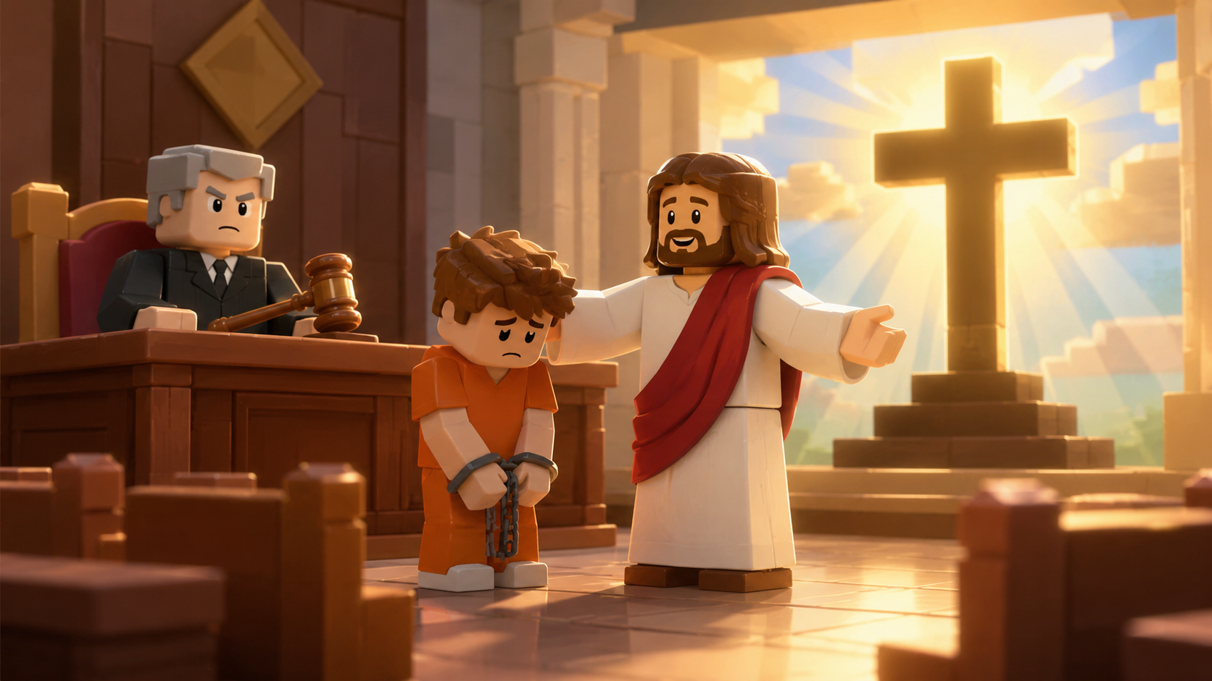
PREGUNTA DIFÍCIL
SI DIOS ABORRECE EL PECADO, ¿CÓMO PUEDE AMAR AL PECADOR?
La respuesta NO es que Dios deje de ser santo.
La respuesta es que Dios, en amor, envía a Cristo para tratar realmente con el pecado y rescatar al pecador.
La cruz responde: Dios ama al pecador, pero no deja el pecado impune.
Serie los atributos de Dios · El amor de Dios · 10
10

Slide 11
EVANGELIO
DIOS MOSTRÓ SU AMOR EN CRISTO
Juan 3:16 · Romanos 5:8
Dios amó y dio a su Hijo.
Cristo murió por nosotros cuando todavía éramos pecadores.
Dios no esperó a que mejoráramos para empezar a amarnos.
El amor vino hacia enemigos culpables para hacerlos hijos.
La demostración más alta del amor de Dios no es un sentimiento en el aire: es Cristo entregado por pecadores.
Serie los atributos de Dios · El amor de Dios · 11
11

Slide 12
LA CRUZ
EN LA CRUZ: AMOR QUE SE ENTREGA
Efesios 5:2 · Gálatas 2:20
Cristo nos amó y se entregó por nosotros.
No guardó distancia del pecador.
Tomó nuestro lugar con obediencia y amor.
El amor de Cristo es personal, sacrificial y eficaz.
El amor de Cristo no solo siente compasión; se entrega a sí mismo para salvar.
Serie los atributos de Dios · El amor de Dios · 12
12

Slide 13
PALABRA IMPORTANTE
PROPICIACIÓN: EL AMOR TRATA CON EL PECADO
Propiciación = sacrificio por medio del cual la culpa es tratada y la justa ira de Dios contra el pecado es satisfecha.
Nuestra culpa era real
Cristo cargó esa culpa
Por eso Dios salva con amor santo
No éramos “buenos en el fondo” ni merecíamos salvación.
En la cruz, la justicia cayó sobre el Sustituto.
Perdona al creyente sin dejar el pecado sin castigo.
Así se ve el amor de Dios: no niega el pecado; lo enfrenta en Cristo para rescatar al pecador.
Serie los atributos de Dios · El amor de Dios · 13
13

Slide 14

AMOR GENERAL
DIOS AMA A TODA SU CREACIÓN
Salmo 145:9 · Mateo 5:45
Dios es bueno para con todos.
Da sol, lluvia, alimento, orden y paciencia.
Llena la creación de belleza, sustento y dones.
A esto solemos llamarle bondad común o gracia común.
Toda persona vive cada día rodeada de evidencias de la bondad de Dios.
Serie los atributos de Dios · El amor de Dios · 14
14

Slide 15
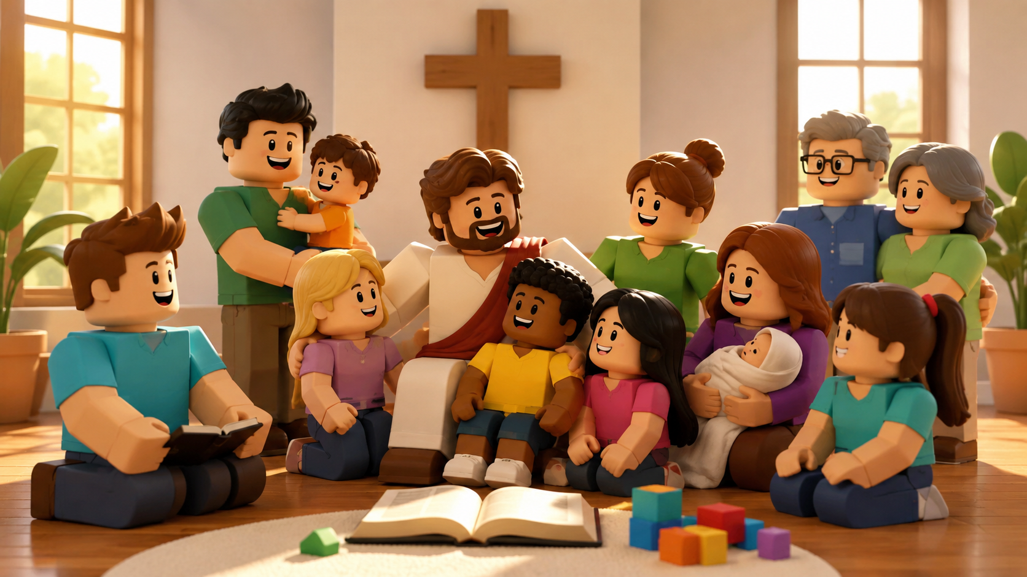
AMOR PARTICULAR
PERO DIOS AMA DE FORMA PARTICULAR A SUS HIJOS
1 Juan 3:1 · Juan 17:23
Dios no solo da cosas: da adopción.
En Cristo llama a pecadores “mis hijos”.
Ama a su pueblo con un amor salvador, fiel y perseverante.
Perdona, guarda, corrige y lleva a casa a los suyos.
No todos reciben el amor salvador; lo reciben los que están unidos a Cristo por la fe.
Serie los atributos de Dios · El amor de Dios · 15
15

Slide 16
DISTINCIÓN ÚTIL
AMOR GENERAL Y AMOR PARTICULAR
Amor general / bondad común
Amor particular / salvador
Dios da vida, aire y alimento.
Da sol y lluvia sobre buenos y malos.
Muestra paciencia a los hombres.
Llena la tierra de señales de su bondad.
Dios perdona pecados en Cristo.
Da nuevo corazón y adopción.
Disciplina, guarda y persevera con los suyos.
Conduce a su pueblo a la gloria.
Las dos cosas son verdad: Dios es bueno con todos y salva especialmente a su pueblo en Cristo.
Serie los atributos de Dios · El amor de Dios · 16
16

Slide 17
DISCIPLINA
EL AMOR DE DIOS TAMBIÉN CORRIGE
Hebreos 12:6 — “El Señor al que ama, disciplina”.
No nos deja igual
Corrige para bien
Forma hijos parecidos a Cristo
Si Dios ama de verdad, no nos abandona al pecado.
La corrección no siempre se siente agradable, pero busca nuestro bien.
El amor de Dios no solo perdona; también transforma.
Pregunta simple, mano alzada: ¿es amor corregir a un niño para que no se dañe?
Serie los atributos de Dios · El amor de Dios · 17
17

Slide 18
VERDADERO / FALSO
VOTACIÓN RÁPIDA: VERDADERO O FALSO
“Si algo me hace sentir bien, entonces siempre es amor.”
FALSO
“El amor de Dios se ve con máxima claridad en la cruz.”
VERDADERO
“Dios ama al pecador, pero no ama el pecado.”
VERDADERO
“Dios nunca corrige a los que ama.”
FALSO
“El amor salvador de Dios se recibe en Cristo.”
VERDADERO
Objetivo: ver que el amor bíblico no es sentimentalismo; es amor santo y redentor.
Serie los atributos de Dios · El amor de Dios · 19
19

Slide 19
RESUMEN
JUNTEMOS LAS PIEZAS
1
Dios es amor; el amor empieza en Él.
2
El amor de Dios no es solo emoción: actúa.
3
La palabra clave es agápē: 1 Juan 4:10 muestra un amor que actúa y se entrega.
4
Dios ama santamente: no llama bueno al pecado.
5
En Cristo, Dios mostró su amor al entregar a su Hijo.
6
En la cruz, el amor trató realmente con nuestra culpa.
7
Dios es bueno con todos, pero ama salvadoramente a sus hijos.
Serie los atributos de Dios · El amor de Dios · 21
21

Slide 20
MEMORICEMOS
MEMORICEMOS
Amor de Dios
Dios se da a sí mismo, según su santidad y verdad, para hacer bien a otros.
1 Juan 4:10
“En esto consiste el amor... Él nos amó y envió a su Hijo...”
Frase corta: Dios no solo siente amor; Dios ama actuando en Cristo.
Serie los atributos de Dios · El amor de Dios · 22
22

Slide 21
FIN
Serie los atributos de Dios · El amor de Dios · 24
24

